Slide 1
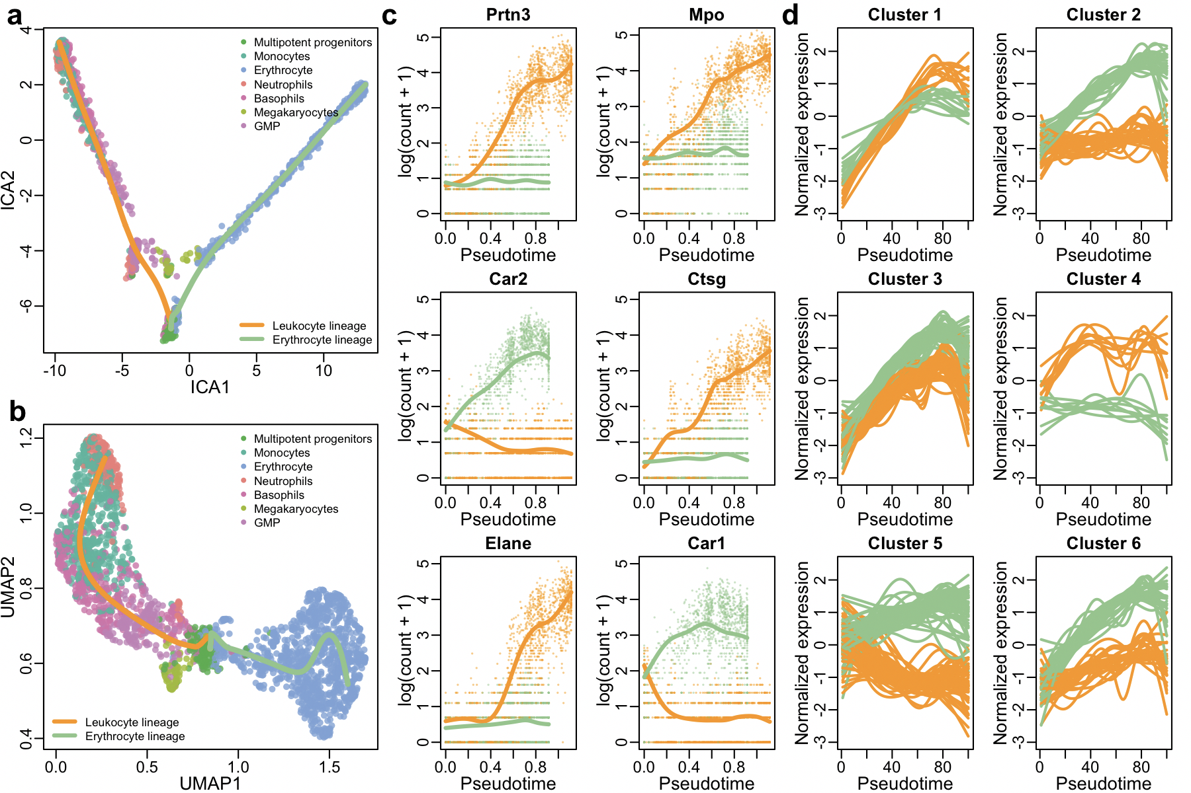
 | Cell 1 | Cell 2 | Cell 3 | …
g1 | 0 | 10 | 0 | …
g2 | 8 | 0 | 0 | …
g3 | 0 | 15 | 0 | …
g4 | 3 | 0 | 20 | …
… | … | … | … | …
 | Cell1 | Cell2
t1 | 0 | 10
t2 | 8 | 0
 | Cell type1 | Cell type 2
t1 | 0 | 23
t2 | 8 | 0
 | bulk1 | bulk2
g1 | 34 | 100
g2 | 80 | 11

